Slide 1
«Метод экспертных оценок»
Жмурикова Н.А., Сацук О.И., Битиньш Ю.А., методисты МКУ КИМЦ

Slide 2
Эксперти́за (от лат. expertus — опытный, сведущий) — исследование, проводимое компетентным лицом привлечённое по поручению заинтересованных лиц, в целях получения ответов на вопросы, требующих определённых специальных познаний.
Заказ на экспертную деятельность проявляется тогда, когда происходят существенные изменения профессионально-педагогической деятельности, когда происходит становление и развитие инновационной педагогической практики, и ее разработчикам необходимо ответить на ряд вопросов.
Игнатьева Г.А. и Слободчиков В.И.
По мнению Лактионовой Е.Б., экспертиза относится к высоким технологиям в образовании и является убедительным механизмом воздействия на практику обучения, воспитания и развития.
Использование экспертизы в технологии педагогического мониторинга инновационных изменений необходимо, поскольку только через эту процедуру можно получить данные, которые будут необходимы для принятия управленческого решения.

Slide 3
Принципы экспертизы
ответы экспертов максимально объективны, принципиальны и критичны к экспертируемому объекту-процессу;
Критичность позволяет получить реальную картину школьной жизни, обнаружить скрытые проблемы, снижающие эффективность деятельности школы / педагога;
с помощью экспертной группы находят оптимальные пути их решения проблем школы/педагога.
всегда осуществляются лицами, имеющие достаточную квалификацию;
смысл заключается в установлении соответствия (или несоответствия) объекта / процесса установленным нормам и требованиям;
на основании результатов делаются те или иные выводы и выстраивается дальнейшая траектория;

Slide 4
Алгоритм:
Для каждой экспертизы (экспертной оценки) должна быть сформулирована цель
Например?

Slide 5
Алгоритм:
Для каждой экспертизы должны быть разработаны / определены критерии, подходящие под определенный тип деятельности / процесс / должность и ПОКАЗАТЕЛИ
Где их взять?
От должного
От нового
Какие они должны быть?
понятные
соответствующие объекту/процессу
измеряемые

Slide 6
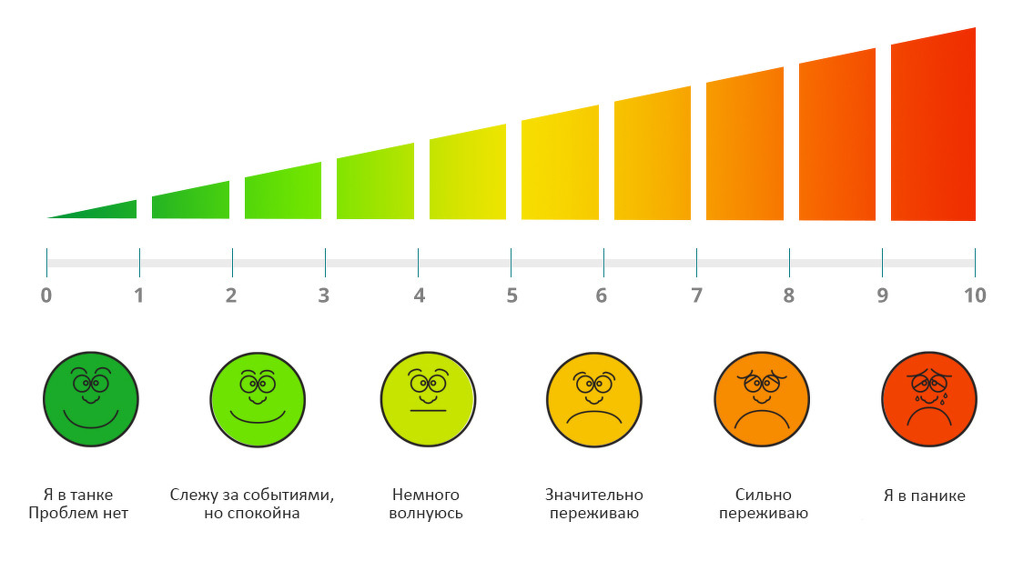
Алгоритм:
Для каждой экспертизы должна быть разработана шкала оценивания, подходящая под критерии
Какая?
Двухчастная (присутствует/отсутствует)
Уровневая (низкий/средний/высокий…)
Балльная (от 1 до 5)

Slide 7
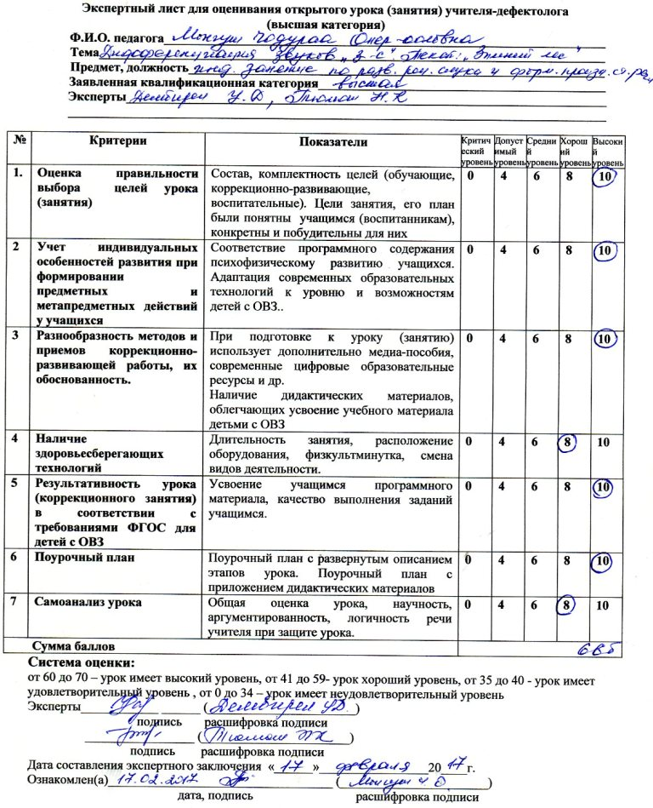
Алгоритм:
Для каждой экспертизы должен быть разработан / составлен экспертный лист
Структура экспертного листа:
Паспортичка
Критерии + шкала
Выводы и рекомендации

Slide 8
Алгоритм:
Для каждой экспертизы должна быть разработана и проведена процедура
Виды:
Экспертиза (индивидуальная или группой экспертов)
Самоэкспертиза
Двойная

Slide 9
Работа в группе
Делимся на группы по 5-6 человек, работаем 20 минут
Презентуем результаты от группы (3 минуты)
Деятельность учителя
Цель
Критерии и показатели
Шкала
Процедура
Выводы

Slide 10
Цель: Выявление профессиональных дефицитов учителя в…..
Формы организации деятельности
Целеполагание
Рефлексия и домашнее задание
Вовлечение в учебную деятельность каждого ребенка
Формирование УУД
Цифровые технологии и способы их использования

Slide 11
Алгоритм семинара (этапы):
Целеполагание - 15 м.
Работа в группе-20 м.
Презентация работы групп-15 м.
Рефлексия-10м.

Slide 12
«Метод экспертных оценок»
Рефлексия работы
1. Как общение в ходе работы влияло на выполнение задания? А. делало её более эффективной Б. тормозило выполнение задания В. не позволило точно выполнить задачу
2. На каком уровне в большей степени осуществлялось общение?
А. обмен информацией
Б. взаимодействие
В. взаимопонимание
Г. были равномерно задействованы все уровни
3. Кто или что сыграло решающую роль в том, как прошла работа в группе?
А. лидер, выдвинувшийся в ходе работы
Б. нежелание наладить контакт большинства участников группы
В. непонимание задачи, поставленной для совместной работы
Г. сама задача оказалась неинтересной, трудной
1 | 2 | 3

